Slide 1
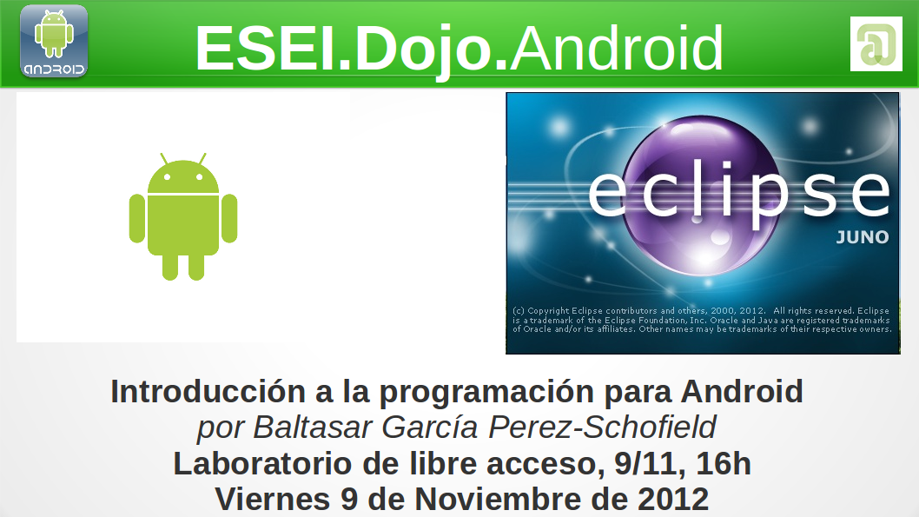
Programación para dispositivos Android

Slide 2
Uso diálogos creados con Builder
Los diálogos se crean utilizando la subclase Builder de la clase AlertDialog.
AlertDialog.Builder builder =
new AlertDialog.Builder( this );
AlertDialog dlg = builder.create();
dlg.setMessage( “Hola” );
// …
dlg.show();

Slide 3
Uso diálogos creados con el Builder
Para crear los botones...
dlg.setButton( AlertDialog.BUTTON_POSITIVE,
"Sí",
new DialogInterface.OnClickListener() {
public void onClick(
DialogInterface dialog, int which)
{
}
});

Slide 4
Uso diálogos creados con el Builder
Para crear los botones...
dlg.setButton( AlertDialog.BUTTON_NEGATIVE,
"No",
new DialogInterface.OnClickListener() {
public void onClick(
DialogInterface dialog, int which)
{
}
});

